Slide 1
9장. 함수

Slide 2


함수의 이해
함수의 개념
함수(Function) : “무엇을 넣으면, 어떤 것을 돌려주는 요술상자”
C 언어 프로그램 자체에서 제공 또는 직접 만들어서 사용 가능
printf( ) 함수 : C 언어에서 자체 제공

Slide 3
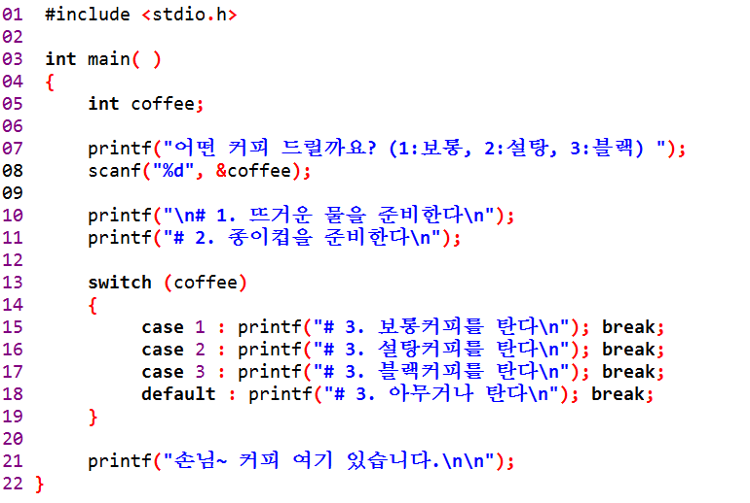
함수의 이해
직접 커피를 타는 과정 예

Slide 4
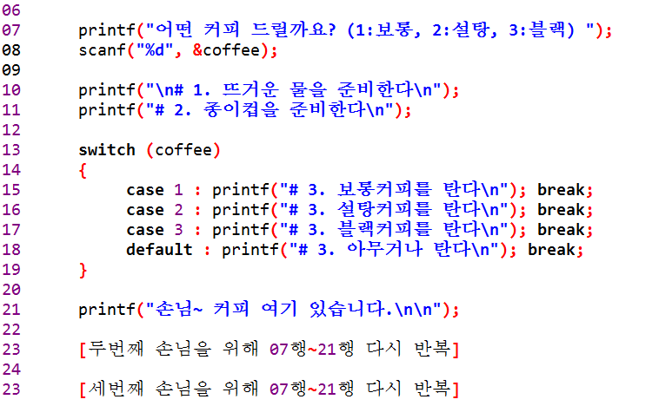
함수의 이해
손님이 계속 오는 경우는 ? → 7행~21행 반복 사용

Slide 5
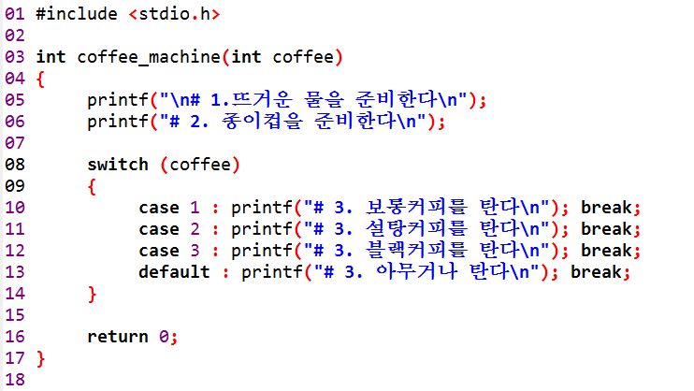
함수의 이해
함수를 사용하여 변경한 예

Slide 6
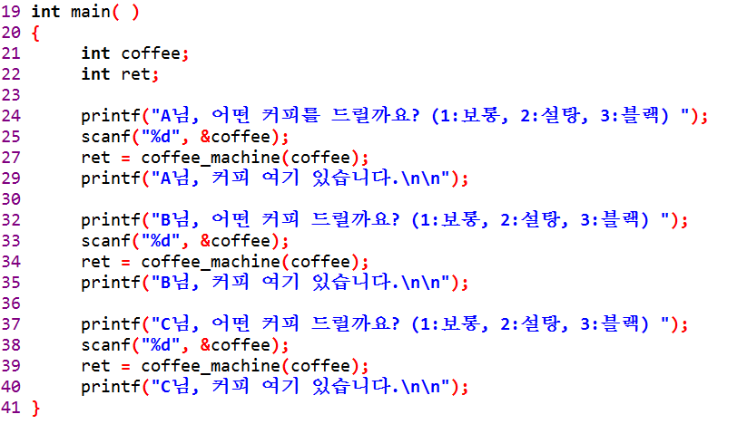
함수의 이해
함수를 사용하여 변경한 예

Slide 7
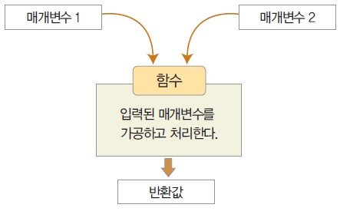
함수의 이해
함수의 모양과 활용
함수의 기본 형태
함수는 ‘매개변수(또는 ‘인수’)’를 입력 받은 후 그 매개변수를 가공하고 처리한 후
‘반환 값’을 돌려줌

Slide 8
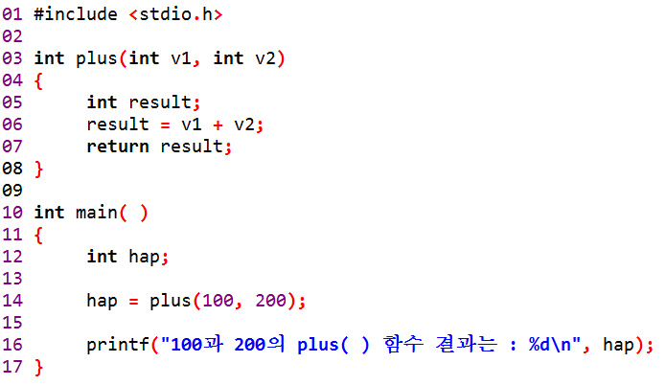
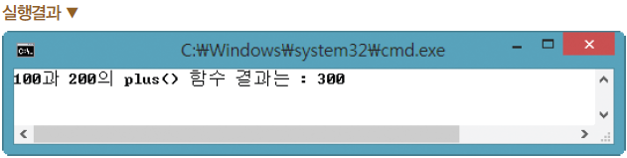
함수의 이해
본격적인 함수 사용 예 ①

Slide 9
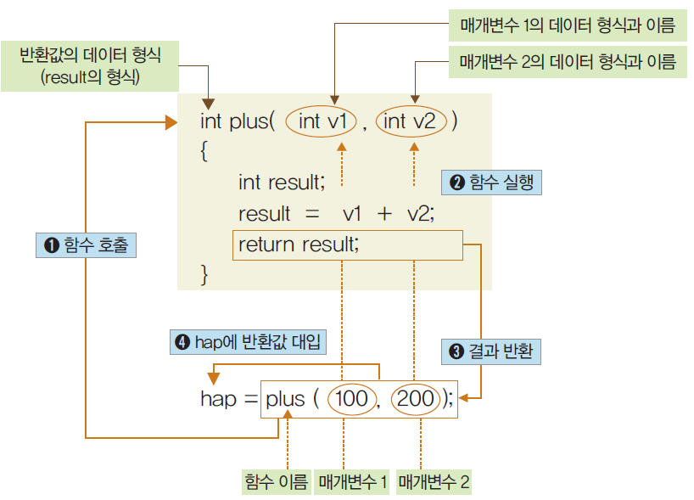
함수의 이해
plus( ) 함수를 정의와 호출 과정

Slide 10
[연습문제] 함수의 이해
첫째 줄에 두 정수를 입력으로 받는다. 다음 줄에 더 큰 정수를 출력하는데 더 큰 정수를 찾아서 반환하는 함수 max를 이용한다

Slide 11
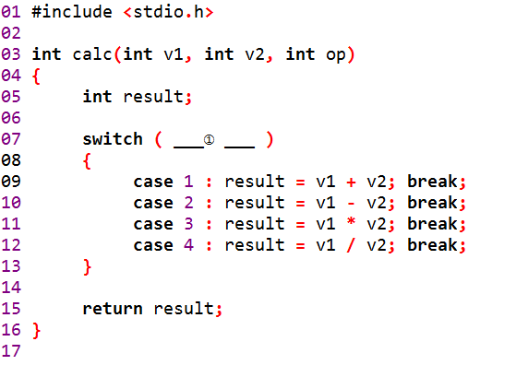
함수의 이해
본격적인 함수 사용 예 ②

Slide 12
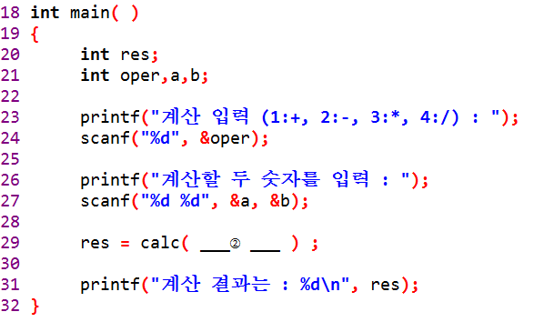
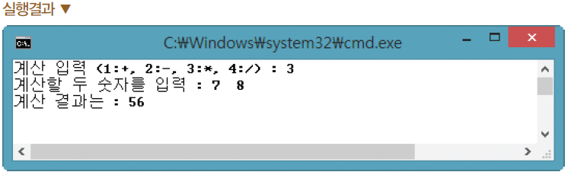
함수의 이해
본격적인 함수 사용 예 ②

Slide 13
[연습문제] 함수의 이해
첫째 줄에 두 정수를 입력으로 받는다. 다음 줄에 두 정수의 평균을 출력하는데 평균을 계산해서 반환하는 함수 mean을 이용한다

Slide 14
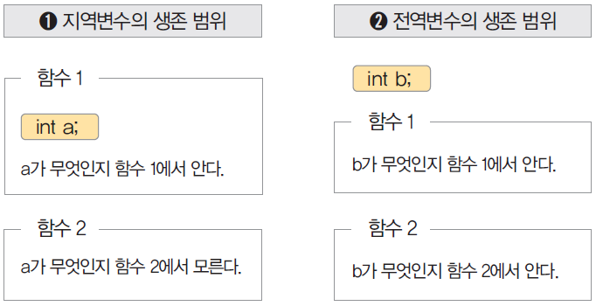
지역변수와 전역변수
지역변수와 전역변수의 이해
지역변수 : 한정된 지역(local)에서만 사용되는 변수
전역변수 : 프로그램 전체(global)에서 사용되는 변수

Slide 15
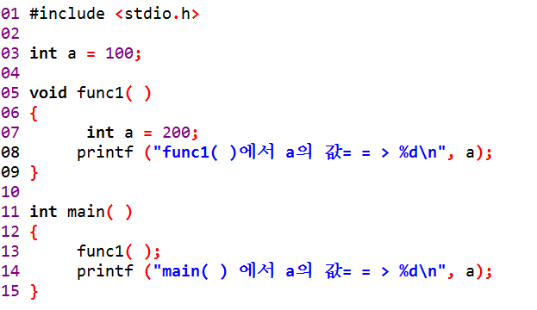
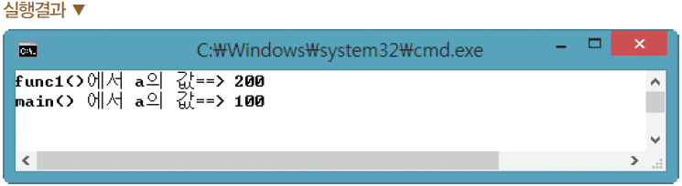
지역변수와 전역변수
지역변수와 전역변수의 구분
--- 지역변수 a를 선언하고 초기값 대입
지역변수 a 출력
--- 전역변수 a 출력

Slide 16
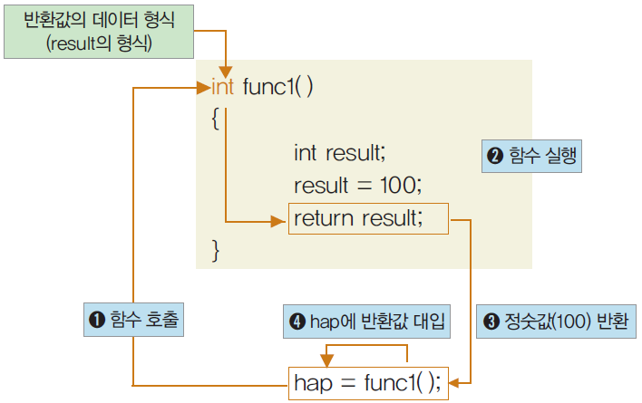
함수의 반환값과 매개변수
반환 값 유무에 따른 함수 구분
반환 값이 있는 함수
함수를 실행한 후에 나온 결과값은 함수의 데이터형을 따름
‘int 함수 이름( )’으로 함수를 정의했을 경우
‘return 정수형 변수;’ 또는 ‘return 정수;’로 표현해야 함

Slide 17
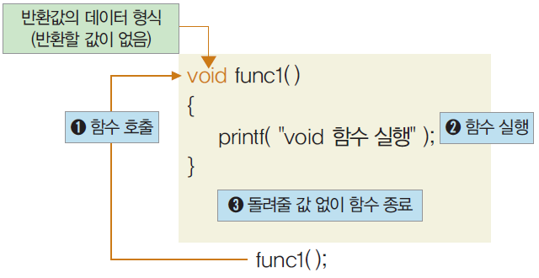
함수의 반환값과 매개변수
반환 값 유무에 따른 함수 구분
반환 값이 없는 함수
함수를 실행한 결과, 돌려줄 것이 없는 경우
void로 함수 표시 : void 형 함수를 호출할 때는 함수 이름만 쓴다

Slide 18
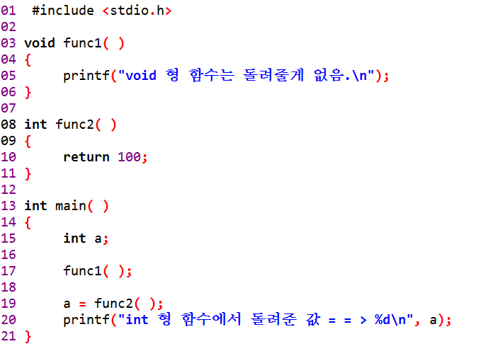
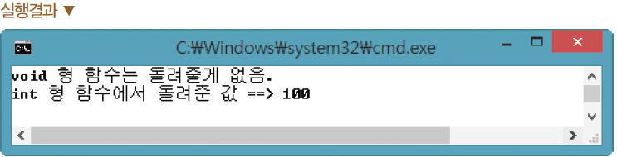
함수의 반환값과 매개변수
반환 값 유무에 따른 함수 비교

Slide 19
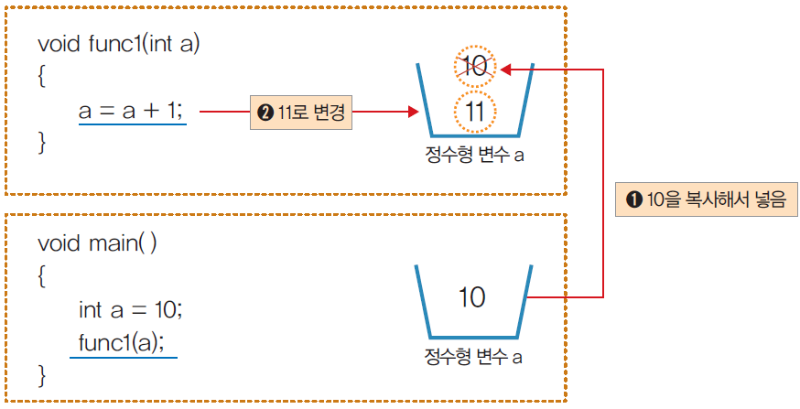
함수의 반환값과 매개변수
매개변수 전달
값의 전달(call by value)
값 자체를 복사해서 함수에 넘겨주는 방법
원래 값을 전달한 곳에는 아무런 영향을 미치지 않음

Slide 20
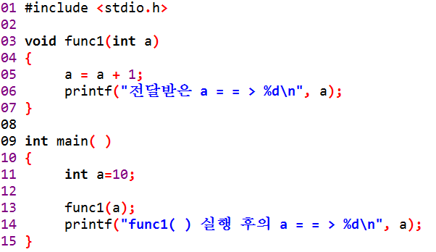
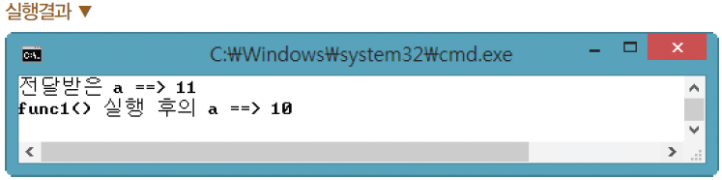
함수의 반환값과 매개변수
매개변수 전달(값으로 전달)

Slide 21
[연습문제] 함수의 반환 값과 매개변수
첫째 줄에 하나의 정수 N를 입력으로 받는다. 다음 줄에 1부터 N까지의 합을 출력하는데 N을 매개변수로 받아서 1부터 N까지의 합을 반환하는 함수 sum을 이용한다

Slide 22
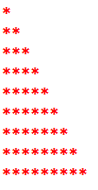
[연습문제] 함수의 반환 값과 매개변수
함수 f(n)은 n개의 *를 한 줄에 출력하는 함수이다. 이 함수를 이용해서 아래와 같은 20x20 모양을 출력하시오

